Slide 1
Состояние нелегального рынка табачных изделий в РФ

Slide 2
ДИНАМИКА РОСТА РЫНКА НЕЛЕГАЛЬНОГО ТАБАКА В РОССИИ
Вся Россия
 |  | 4.6% | 7.7% | 10.3% | 12.7% | 10.7%
Доля нелегальной продукции
100 000 000 000 ₽
Потери бюджета РФ в год*
- Значимо выше/ниже по сравнению с прошлым годом
Источник: TNS Kantar, 2021 год
*по оценкам экспертов

Slide 3
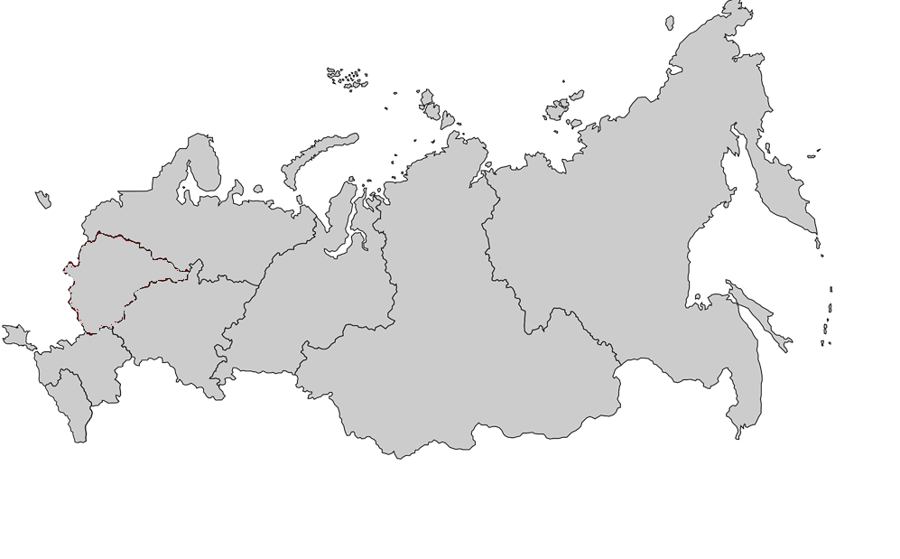
ОСНОВНЫЕ ЦЕНТРЫ ПРОДАЖИ НЕЛЕГАЛЬНОЙ ПРОДУКЦИИ:
ЮГ, УРАЛ, СИБИРЬ
Приграничные области в зоне повышенного риска
15 - 20%
10% - 15%
0% - 10%
- Значимо выше/ниже по сравнению с прошлым годом
Источник: TNS Kantar, 2021 год

Slide 4
ПОЧТИ ПОЛОВИНА НЕЛЕГАЛЬНЫХ ПАЧЕК ПРИВЕЗЕНА ИЗ БЕЛАРУСИ
Вся Россия
Города с максимальной долей нелегального рынка
Владикавказ | 68,84%
Брянск | 38,33%
Нальчик | 31,56%
Армавир | 29,63%
Астрахань | 24,43%
Смоленск | 22,14%
Волгоград | 18,57%
Кострома | 16,70%
Уфа | 14,57%
Челябинск | 13,66%
Ростов-на-Дону | 13,35%
Воронеж | 13,11%
Пермь | 11,50%
Омск | 10,49%
Барнаул | 10,05%
50% DNP прибыло из
стран Евразийского экономического союза
(не включая Россию)
- Значимо выше/ниже по сравнению с прошлым годом
Источник: TNS Kantar, 2021 год

Slide 5
Как отличить нелегальный продукт ?

Slide 6

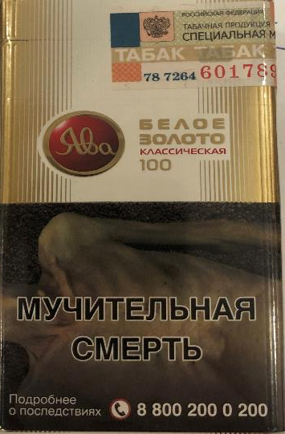
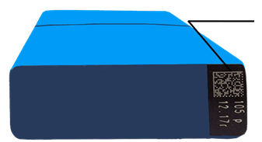

ПРИЗНАКИ ЛЕГАЛЬНЫХ СИГАРЕТ
Присутствует акцизная марка РФ
Цена
Дата производства
Data Matrix код
Предупредительная надпись на русском языке

Slide 7
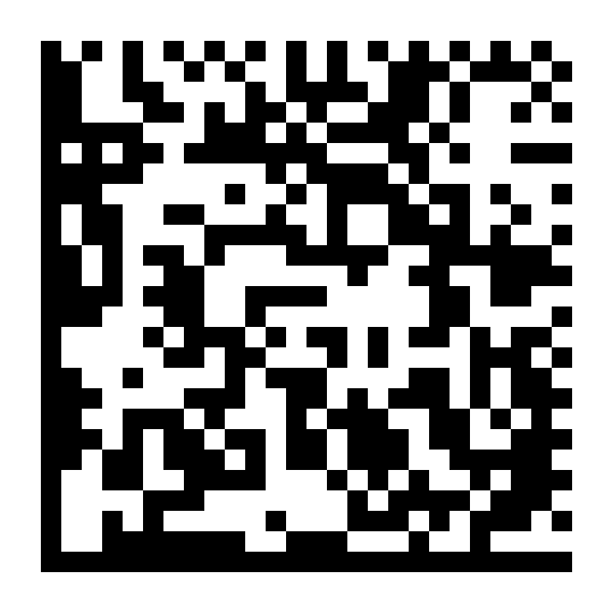
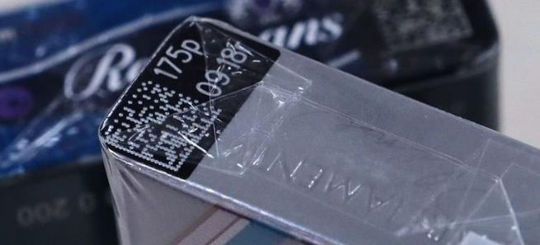
DATA MATRIX КОД – ЭФФЕКТИВНЫЙ СПОСОБ ВЫЯВЛЕНИЯ НЕЛЕГАЛЬНЫХ СИГАРЕТ
На нижней поверхности пачки не указаны:
Data Matrix код*
Цена (МРЦ)
Дата производства
Минимальная цена - 108 рублей (с 1 июля 2021 года)
Предупредительная надпись на иностранном языке или отсутствует
На пачке отсутствует акцизная марка Российской Федерации или поддельная акцизная марка
< 108
рублей
* Для сигарет, произведенных после 01.07.2019 года

Slide 8
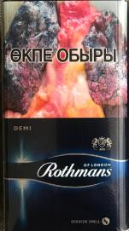
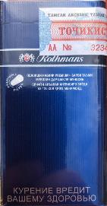
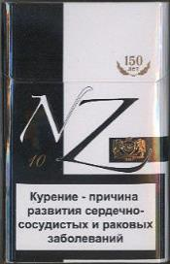
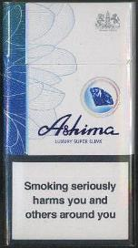
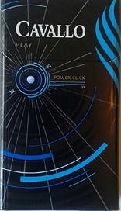



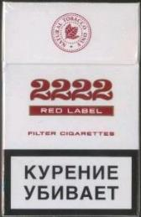

ОСНОВНЫЕ ВИДЫ НЕЛЕГАЛЬНОЙ ПРОДУКЦИИ
НЕЗАКОННЫЙ ВВОЗ
КОНТРАБАНДА
СИГАРЕТЫ, ПРЕДНАЗНАЧЕННЫЕ ДЛЯ РЕАЛИЗАЦИИ В СТРАНАХ-ПАРТНЕРАХ ПО ЕАЭС
СИГАРЕТЫ, НЕЗАКОННО ВВЕЗЕННЫЕ НА ТЕРРИТОРИЮ ЕАЭС ИЗ ДАЛЬНЕГО ЗАРУБЕЖЬЯ
КОНТРАФАКТ
УХОД ОТ НАЛОГОВ
РОССИЙСКАЯ ПРОДУКЦИЯ, ПРОИЗВОДИТЕЛЬ КОТОРОЙ НЕ УПЛАЧИВАЕТ В ПОЛНОМ ОБЪЕМЕ ОБЯЗАТЕЛЬНЫЕ ПЛАТЕЖИ В БЮДЖЕТ, ТЕМ САМЫМ ЗАНИЖАЯ ЕЕ ЦЕНУ
НОВЫЙ ПРОДУКТ, СОЗДАННЫЙ НА ОСНОВЕ СУЩЕСТВУЮЩЕГО ОРИГИНАЛА С НАРУШЕНИЕМ ИНТЕЛЛЕКТУАЛЬНЫХ ПРАВ ПРАВООБЛАДАТЕЛЯ

Slide 9

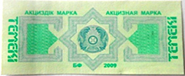

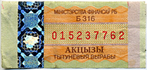

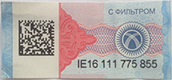

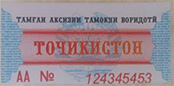

АКЦИЗНЫЕ МАРКИ РФ И ЕАЭС
ЛЕГАЛЬНО
НЕЛЕГАЛЬНО
СТРАНЫ ЕАЭС
РЕСПУБЛИКА КАЗАХСТАН
РЕСПУБЛИКА БЕЛАРУСЬ
СИГАРЕТЫ ПРОИЗВОДСТВА РФ
РЕСПУБЛИКА АРМЕНИЯ
РЕСПУБЛИКА КИГРГИЗИЯ
ДРУГИЕ СТРАНЫ
СИГАРЕТЫ ЗАРУБЕЖНОГО ПРОИЗВОДСТВА
ТАДЖИКИСТАН
УКРАИНА

Slide 10
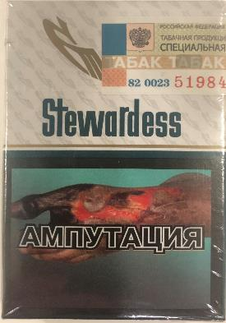
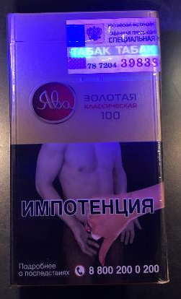
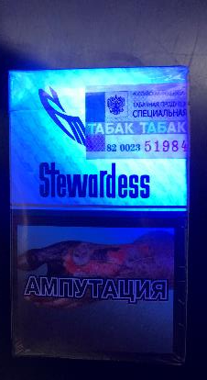
ПОДДЕЛЬНАЯ АКЦИЗНАЯ МАРКА
Светящиеся маркеры
Поддельная акцизная марка
Визуальный отличительный элемент
Прямоугольный защитный элемент
изменяет цвет
под разными углами обзора
Легальная акцизная марка
Поддельная акцизная марка

Slide 11
Ответственность

Slide 12
Административная
ответственность
Уголовная
ответственность
Статья 14.2
Незаконная продажа товаров, реализация которых ограничена
Статья 14.10
Незаконное использование средств индивидуализации товаров
Статья 14.15
Нарушение правил продажи отдельных видов товаров
Статья 14.53
Нарушение ограничений в сфере торговли табачной продукцией
Статья 15.12
Продажа товаров без маркировки
Статья 171.1
Сбыт, хранение продукции без маркировки
Статья 180
Незаконное использование товарных знаков
Статья 327.1
Изготовление, сбыт поддельных акцизных марок, специальных марок или знаков соответствия либо их использование
Статья 199
Уклонение от уплаты налогов
Статья 200.2
Контрабанда

Slide 13
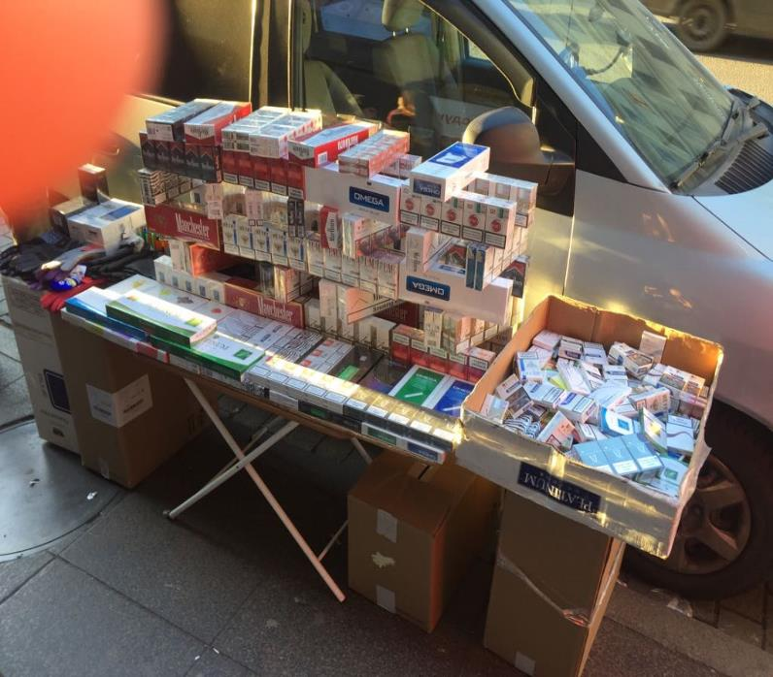
ПРИМЕР НАРУШЕНИЙ ТОРГОВОЙ ТОЧКИ
НЕЗАКОННОЕ ПРЕДПРИНИМАТЕЛЬСТВО
ст. 14.2 КоАП
Незаконная продажа товаров, свободная реализация которых запрещена или ограничена
ст. 14.6 КоАП
Нарушение порядка ценообразования
ст. 14.15 КоАП
Нарушение правил продажи отдельных видов товаров
ст. 14.53 КоАП
Нарушение ограничений и запретов в сфере торговли табачной продукции
ИНТЕЛЛЕКТУАЛЬНАЯ СОБСТВЕННОСТЬ
ст. 14.10 КоАП
Незаконное использование средств индивидуализации
ст. 180 УК
Незаконное использование товарных знаков
ОТСУТСТВИЕ АКЦИЗНОЙ МАРКИ РФ
ст. 15.12 КоАП
Продажа товаров без маркировки
ст. 171.1 УК
Сбыт продукции без маркировки
НЕЗАКОННЫЙ ВВОЗ
ст. 200.2 УК
Контрабанда
ст. 327.1 УК – ПОДДЕЛЬНЫЕ АКЦИЗНЫЕ МАРКИ

Slide 14
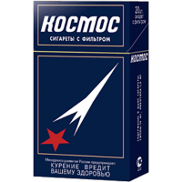
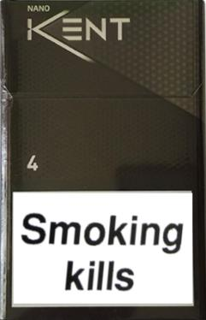
Сравнение ст. 171.1 и ст. 180 КоАП РФ
Отличие «немаркировки» от «незаконного использования товарного знака»
СРАВНЕНИЕ СТ. 171.1 И СТ. 180 КОАП РФ
ОТЛИЧИЕ «НЕМАРКИРОВКИ» ОТ «НЕЗАКОННОГО ИСПОЛЬЗОВАНИЯ ТОВАРНОГО ЗНАКА»
Незаконное использование товарного знака – нанесение без согласия правообладателя на табачную продукцию зарегистрированного товарного знака
Реализация продукции без маркировки и (или) нанесения информации, предусмотренной законодательством Российской Федерации – реализация сигарет, немаркированных специальными (акцизными) марками, а также без другой маркировки, предусмотренной законодательством РФ.
«Космос» - зарегистрированный товарный знак (№ 577448)
Потерпевший: правообладатель товарного знака (правообладатель недополучает прибыль в связи с тем, что потребитель приобретает не оригинальные, а контрафактные товары, то есть товары, которые были произведены без ведома правообладателя, не под его контролем).
Потерпевший: государство (бюджет государства не получает определенной суммы доходов от маркировки табачной продукции)

Slide 15

Ситуация с нелегальной торговлей ЮФО

Slide 16
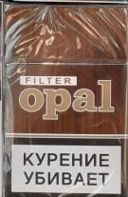
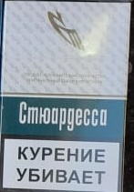
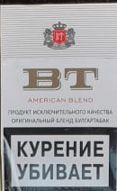
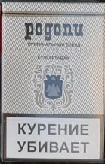
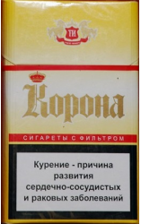


В 2021 ГОДУ ДОЛЯ НЕЛЕГАЛЬНОГО РЫНКА В КРЫМУ ГРОЗИТ
ПРЕВЫСИТЬ 10%
Рост доли нелегального рынка почти в два раза за 4 года (2017 - 2020)
На рынке широко представлена продукция из Беларуси (31%) и подделки марок Булгар Табака (24%)
Присутствует контрафакт российского производства
КРЫМ
Источник: Business Analytica, 2020

Slide 17
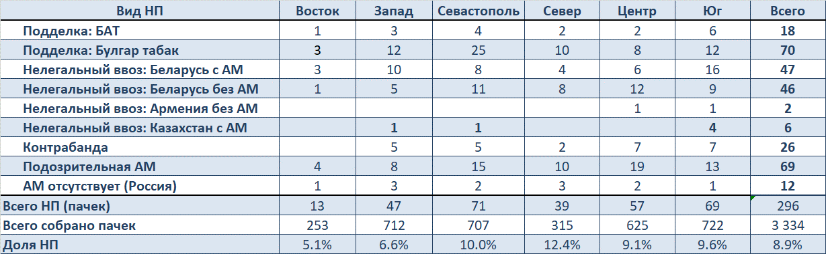
НАИБОЛЕЕ ВЫСОКАЯ ДОЛЯ НЕЛЕГАЛЬНОГО РЫНКА В ЗОНЕ СЕВЕР (12.4%)
В основном за счет контрафакта российского производства
В Севастополе (где доля 10%), основная масса всех нелегальных сигарет представлена подделками болгарских сигарет, другими подделками и белорусскими пачками без акцизных марок РФ.
Большая часть нелегальных пачек в зоне Юг – это белорусские сигареты и контрафакт (подделки).
Источник: Business Analytica, 2020

Slide 18

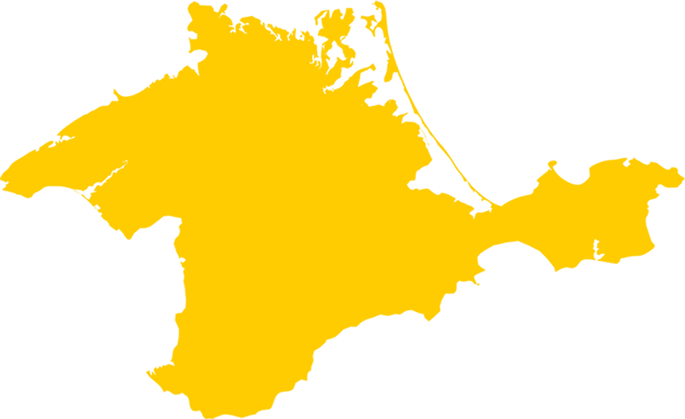

ГЕОГРАФИЯ НЕЛЕГАЛЬНОЙ ТОРГОВЛИ В КРЫМУ
~ 320 тт
с нелегал.
~ 90% - спец.
табачные
магазины
Красноперекопск
Джанкой
~ 120 объемных тт
Красногвардейское
Керчь
Евпатория
Симферополь
Феодосия
~ 1 200 пачек
средние продажи
в месяц одной тт
Бахчисарай
Местные производители
Ялта
Севастополь
Наивысший уровень нел.торговли

Slide 19


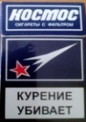


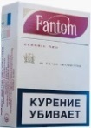
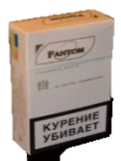

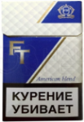
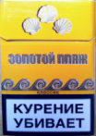





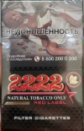
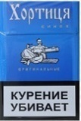





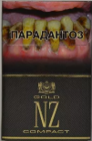
ОСНОВНЫЕ МАРКИ
МРЦ: 50-65 руб
МРЦ: ~ 85 руб
МРЦ: 100+ руб, при этом маржа - до 20 руб
МРЦ: 50-75 руб

Slide 20
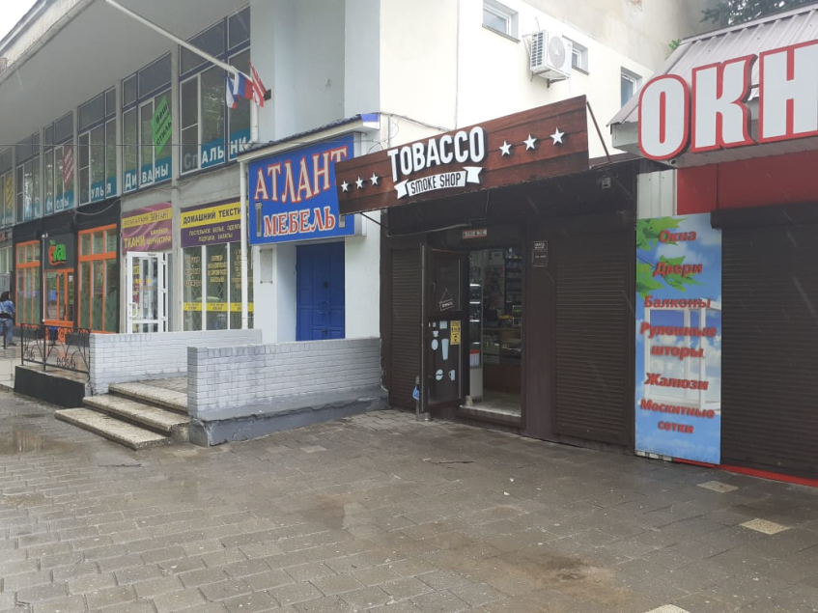
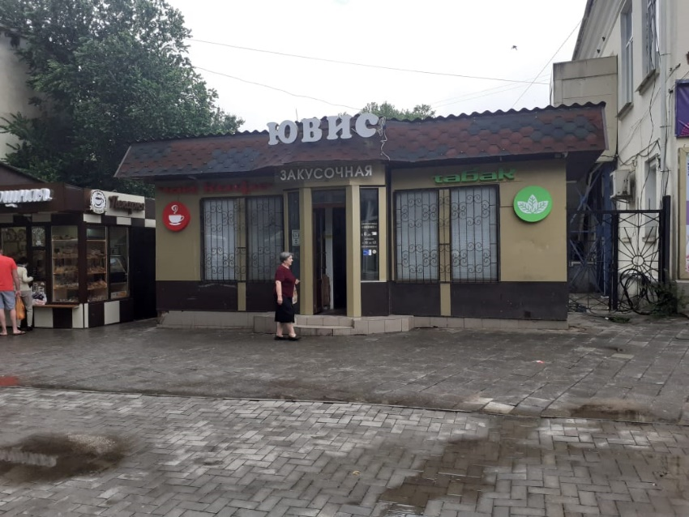
тт с нелегальным продуктом: Керчь
Юр. лицо: | Коваленко ИП
Адрес: | Керчь, Орджоникидзе ул, 39
Юр. лицо: | Овчаренко ИП
Адрес: | Керчь, Орджоникидзе ул, 39е

Slide 21
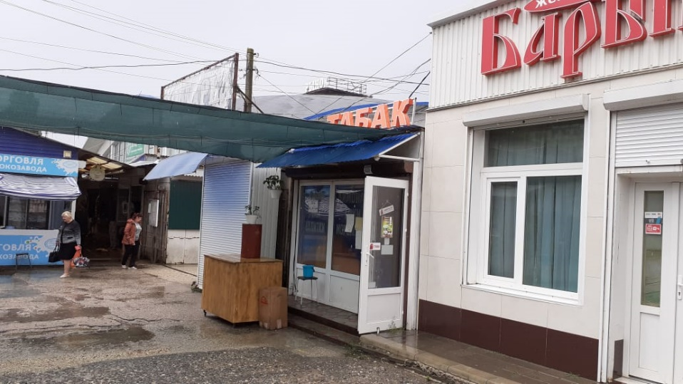
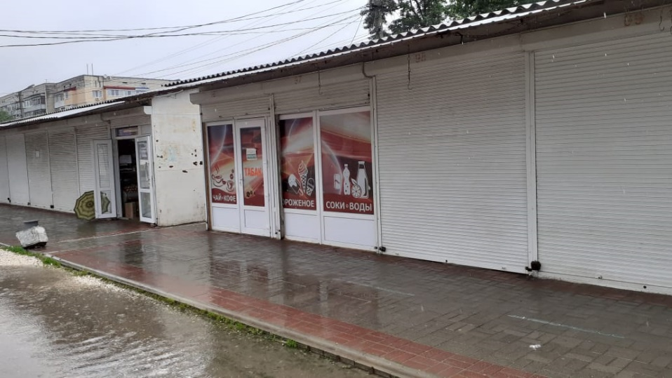
тт с нелегальным продуктом: Красноперекопск
Юр. лицо: | Эмиралиева ИП
Адрес: | Красноперекопск, Калинина ул. 1а
Юр. лицо: | Эмиралиева ИП
Адрес: | Красноперекопск, Калинина ул 1/28

Slide 22
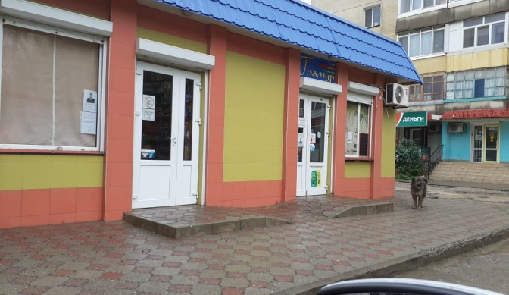
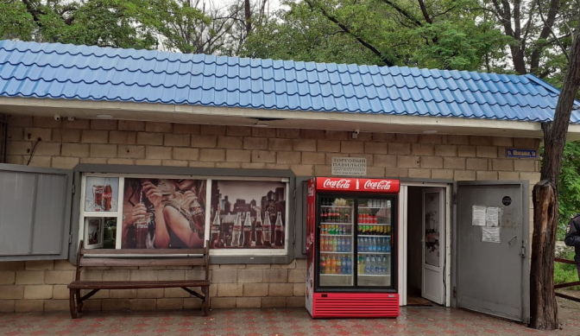
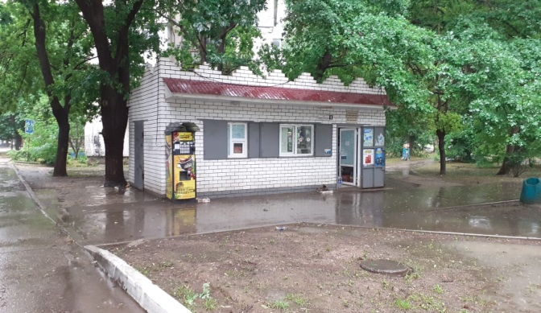
тт с нелегальным продуктом: Армянск
Юр. лицо: | Расулов ИП
Адрес: | Армянск, им Генерала Корявко мкр.17Д
Юр. лицо: | Ахмедова ИП
Адрес: | Армянск Школьная ул. 1А
Юр. лицо: | Расулова ИП
Адрес: | Армянск, Симферопольская ул. 1

Slide 23
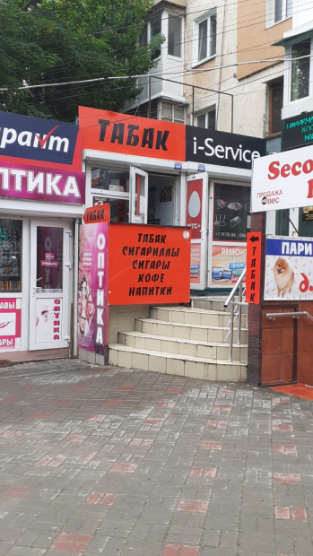
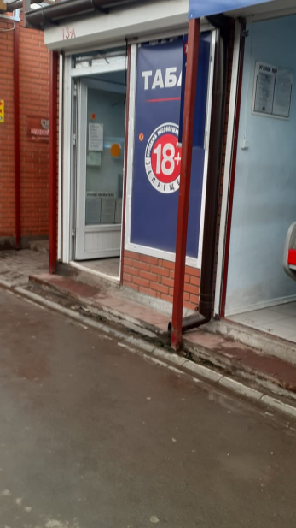
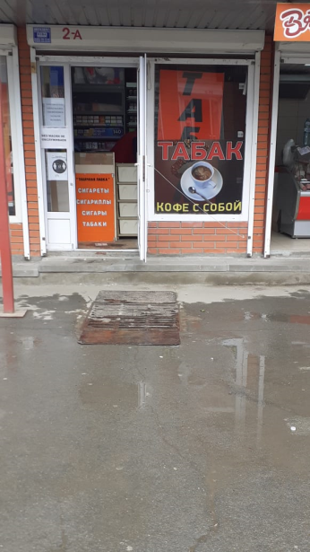
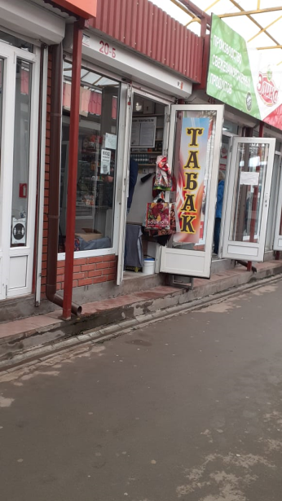
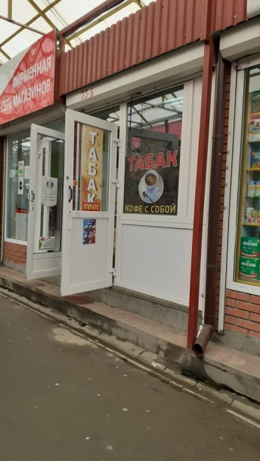
тт с нелегальным продуктом: Симферополь
Рынок на Московской площади, г. Симферополь
Юр. Лицо: Кукс ИП
Адрес: Симферополь, Гагарина, 34
Юр. Лицо: Байрылиева ИП
Адрес: Симферополь, Киевская, 100
Юр. Лицо: Кукс ИП
Адрес: Киевская ул, 100
Юр. Лицо: Бабашина ИП
Адрес: Киевская ул, 100
Юр. Лицо: Кукс ИП
Адрес: Киевская ул, 100

Slide 24
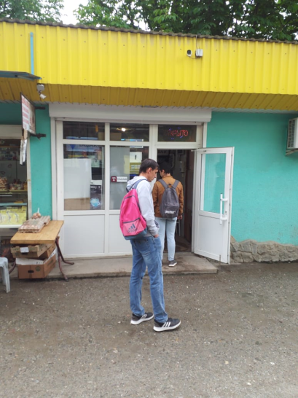
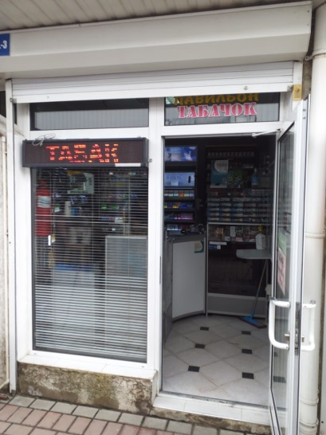


тт с нелегальным продуктом: Симферополь
Юр. Лицо: Мамедов ИП
Адрес: Симферополь Дм.Ульянова ул, 18
Юр. Лицо: Аблаев ИП
Адрес: Симферополь ул.Киевская 5
Юр. Лицо: Черевко ИП
Адрес: Симферополь Балаклавская ул, 75
Юр. Лицо: Черевко ИП
Адрес: Симферополь Балаклавская ул, 135

Slide 25




тт с нелегальным продуктом: Севастополь
Юр. Лицо: Сивый ИП
Адрес: Севастополь, Генерала Острякова пр-кт, 123в
Юр. Лицо: Шевченко ИП
Адрес: Севастополь, Генерала Острякова пр-кт, 192б
Юр. Лицо: Пажитнова ИП
Адрес: Севастополь, 5 км тер, 1
Юр. Лицо: Сивый ИП
Адрес: Севастополь, 5 км Балаклавского ш, 1

Slide 26




тт с нелегальным продуктом: Севастополь
Юр. Лицо: Кияница ИП
Адрес: Севастополь, Октябрьской Революции пр-кт, 32
Юр. Лицо: Коваленко ИП
Адрес: Алушта, Горького ул, 80
Юр. Лицо: Кияница ИП
Адрес: Севастополь, Героев Сталинграда пр-кт, 35д
Юр. Лицо: Кияница ИП
Адрес: Севастополь, Героев Сталинграда пр-кт, 48

Slide 27



В КРАСНОДАРСКОМ КРАЕ ДОЛЯ НА СРЕДНЕРОССИЙСКОМ УРОВНЕ
Доля нелегального продукта
Краснодарский край: 10,7 %
Краснодар: 7 %
Армавир: 29,6 %
327 тт
DNP
Источник: TNS Kantar, 2021 год

Slide 28











В ОСНОВНОМ ПРОДУКТ ПОЛЬЗУЕТСЯ ПОПУЛЯРНОСТЬЮ В СПЕЦИАЛИЗИРОВАННЫХ МАГАЗИНАХ
Как правило эти точки находятся на рынках.
Основные виды продукции пользующиеся наибольшей популярностью:
~50р
~65-75р
~65-75р
~115р
~95р
~115р
~75р

Slide 29


СТАНИЦА ПАВЛОВСКАЯ – ПРИМЕР
  ИП Чуркин, ул. Короткая 13 Г.
  Реализует контрафактную и контрабандную табачную продукцию в открытом виде

Slide 30


ПРИМОРСКО-АХТАРСК – ПРИМЕР
  ИП Кашкина, ул. Космонавтов 22
  Реализует контрафактную и контрабандную табачную продукцию в открытом виде

Slide 31

ПРИМОРСКО-АХТАРСК – ПРИМЕР
  ИП Капылова, ул. Пролетарская 48
  Реализует контрафактную и контрабандную табачную продукцию.

Slide 32











British American Tobacco
Philip Morris International
KENT Rothmans Pall Mall Ява Dunhill Lucky Strike
Bond Street
L&M
Chesterfield
Parliament
Marlboro
Остальные: Родопи, Опал, Космос, Стюардесса, BT, TU-134.
на рынке есть только подделки

Slide 33












Japan Tobacco International
Imperial Tobacco
Winston
Mevius
Camel
LD
Sobranie
Glamour
Silk Cut
Davidoff
Jade
P&S
West
Максим

Slide 34
КОНТАКТЫ
JTI Russia LLC
Адрес: 123100, Москва, 1-й Красногвардейский проезд, 15
Тел.: +7 499 677 0000
Email: AIT.Russia@jti.com
Web-site: https://www.jti.com/ru/
Philip Morris (ООО «Филип Моррис Интернэшнл»)
Адрес: Москва, Цветной бульвар, 2.
Тел./факс: +7 (495) 705-92-20, 8-800-200-37-37.
Web-site: https://www.pmi.com/
British American Tobacco (АО «Международные услуги по маркетингу табака»)
Адрес: 121614, Москва, ул. Крылатская, д. 17, корпус 2
Тел.: +7 (495) 974-0555
Факс: +7 (495) 228-4399
Email: info@batrussia.ru
Web-site: http://www.batrussia.ru/
Imperial Tobacco (ООО «Империал Тобакко Продажа и Маркетинг»)
Адрес:125047, Москва, улица 1-я Тверская-Ямская, 21, БЦ «Четыре ветра»
Тел.: +7 (495) 937-2000
Факс: +7 (495) 937-2002
Email: feedback@ru.imptob.com
Web-site: http://imperial-tobacco.ru/
Черкасский Игорь – руководитель отдела по вопросам борьбы с нелегальным оборотом продукции, igor_cherkasskiy@bat.com / +7(903)676-43-79
Морев Михаил – менеджер отдела по вопросам борьбы с нелегальным оборотом продукции, mikhail_morev@bat.com
Есюнина Ульяна - специалист отдела по вопросам борьбы с нелегальным оборотом продукции, ulyana_esyunina@bat.com

